Slide 1

Indicadores Objetivos de Calidad.
Hospital Civil de Guadalajara “Dr. Juan I. Menchaca”.
Reporte del Segundo Semestre 2019.

Slide 2
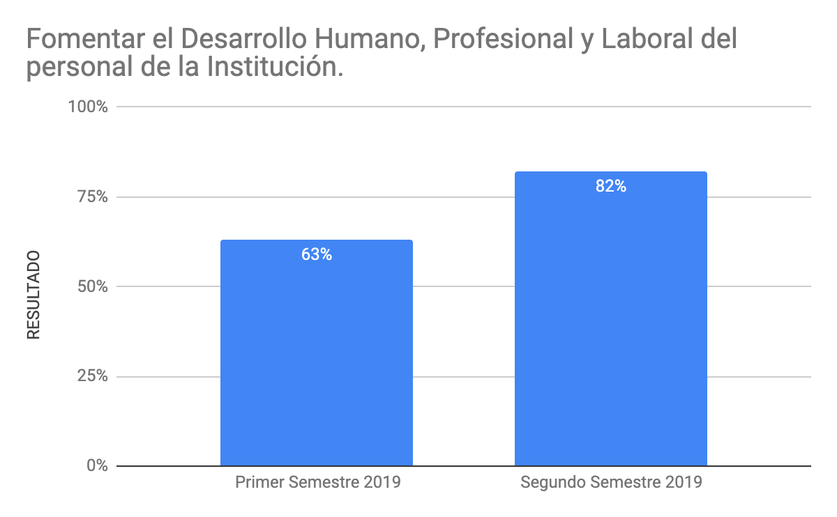
OBJETIVO DE CALIDAD 1 . Fomentar el Desarrollo Humano, Profesional y Laboral del personal de la Institución.
NOMBRE DEL INDICADOR: Porcentaje de personas que recibieron algún tipo de formación.
ESTÁNDAR: 90% del personal capacitado.
META: Cumplir el estándar establecido en dos años con metas intermedias de .5 puntos porcentuales cada seis meses.
PORCENTAJE DE PERSONAL
CAPACITADO DURANTE EL SEGUNDO SEMESTRE 2019: 82%

Slide 3
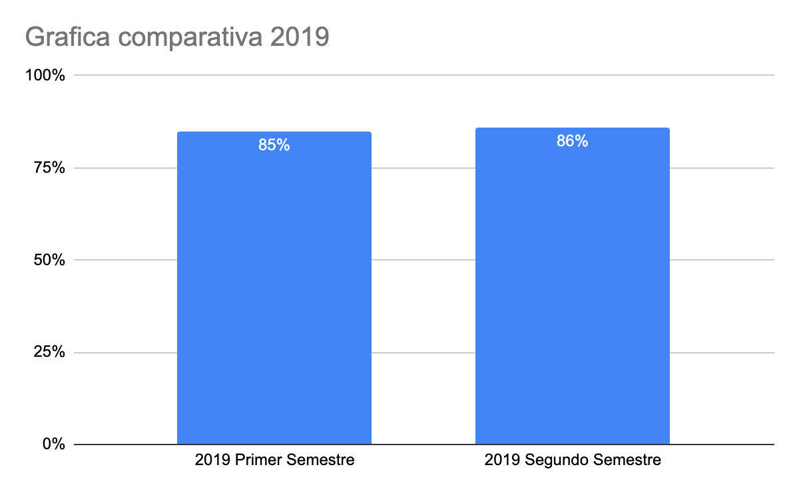
OBJETIVO DE CALIDAD 2. Satisfacer las necesidades y expectativas de los clientes en las áreas asistenciales, de enseñanza e investigación.
NOMBRE DEL INDICADOR: Porcentaje de clientes satisfechos.
ESTÁNDAR: 90% de clientes satisfechos.
META: Lograr la satisfacción del 90% de los grupos de clientes en un período no mayor a dos años con metas intermedias de 10 puntos porcentuales cada año.
PORCENTAJE DE CLIENTES SATISFECHOS
SEGUNDO SEMESTRE 2019: 86%

Slide 4
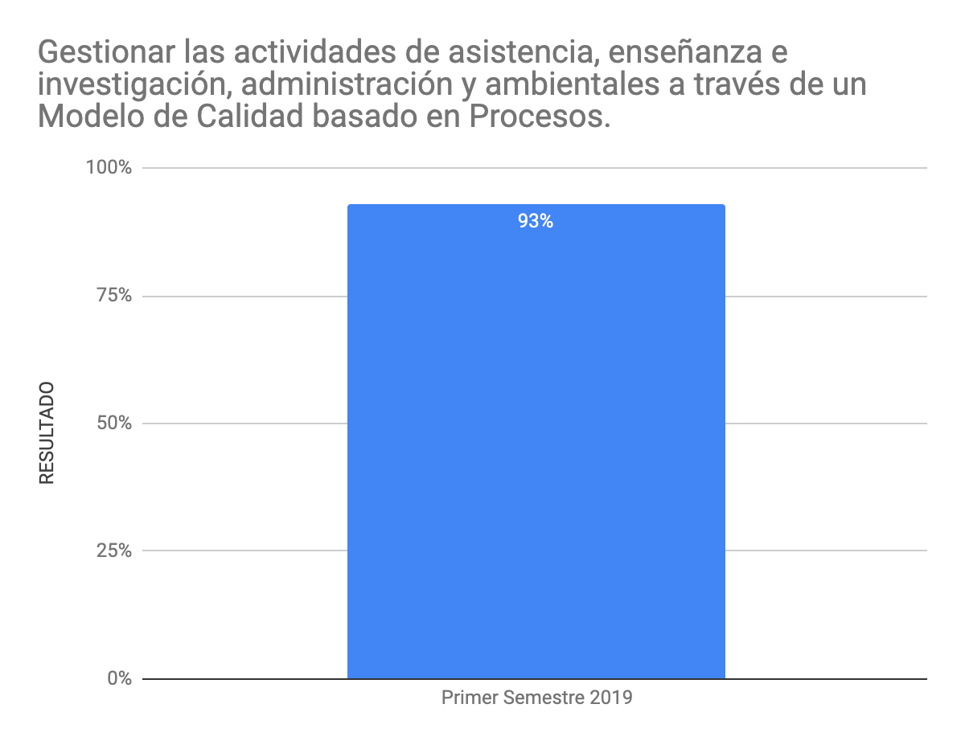
OBJETIVO DE CALIDAD 3. Gestionar las actividades de asistencia, enseñanza e investigación, administración y ambientales a través de un Modelo de Calidad basado en Procesos.
PORCENTAJE DE PROCESOS DOCUMENTADOS
AL SEGUNDO SEMESTRE 2019: 93 %
NOMBRE DEL INDICADOR: Porcentaje de procesos documentados que no están dentro del alcance del Sistema pero que lo afectan.
ESTÁNDAR: 100% de procesos documentados.
META: Documentar los procesos externos al sistema en un período de un año, con metas intermedias del 50% semestral.

Slide 5
OBJETIVO DE CALIDAD 4. Fomentar la cultura de la evaluación y tomar decisiones en base a resultados.
NOMBRE DEL INDICADOR: Porcentaje de cumplimiento del programa de auditorías internas de calidad.
ESTÁNDAR: 100% de cumplimiento del programa de auditorias.
META: Que el 100% de las auditorias internas programadas por año sean cumplidas.
TOTAL DE CUMPLIMIENTO SEGUNDO SEMESTRE 2019: 100% DE LAS
AUDITORIAS REALIZADAS

Slide 6
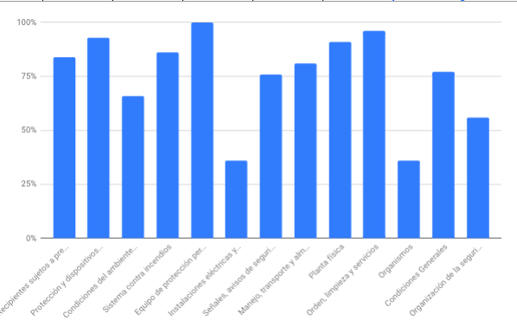
OBJETIVO DE CALIDAD 5. Proteger y conservar el medio ambiente cumpliendo con las disposiciones legales vigentes.
NOMBRE DEL INDICADOR: Porcentaje de cumplimiento de las disposiciones legales vigentes aplicables relacionadas con la seguridad, salud ocupacional y medio ambiente.
ESTÁNDAR: 100% del cumplimiento de las disposiciones legales vigentes aplicables relacionadas con la seguridad, salud ocupacional y medio ambiente
META: Que se logre llegar al estándar establecido en dos años con metas intermedias de 25 puntos porcentuales cada seis meses.
TOTAL DE CUMPLIMIENTO AL SEGUNDO SEMESTRE 2019 : 79 %

Slide 7
Indicadores Objetivos de Calidad.
http://www.hcg.udg.mx/
Notes:
En el modo Presentación, haga clic en la flecha para acceder al Centro de introducción a PowerPoint.

